Slide 1
Báo cáo tiến độ tuần 4
Project cá nhân (70%): FreeRTOS trên ESP32-S3
Hoàn thành project: 8 task + 1 software timer, 16 kỹ thuật FreeRTOS
Đặng Đình Mạnh – MSSV 24119055 · GVHD: Huỳnh Hoàng Hà

Slide 2
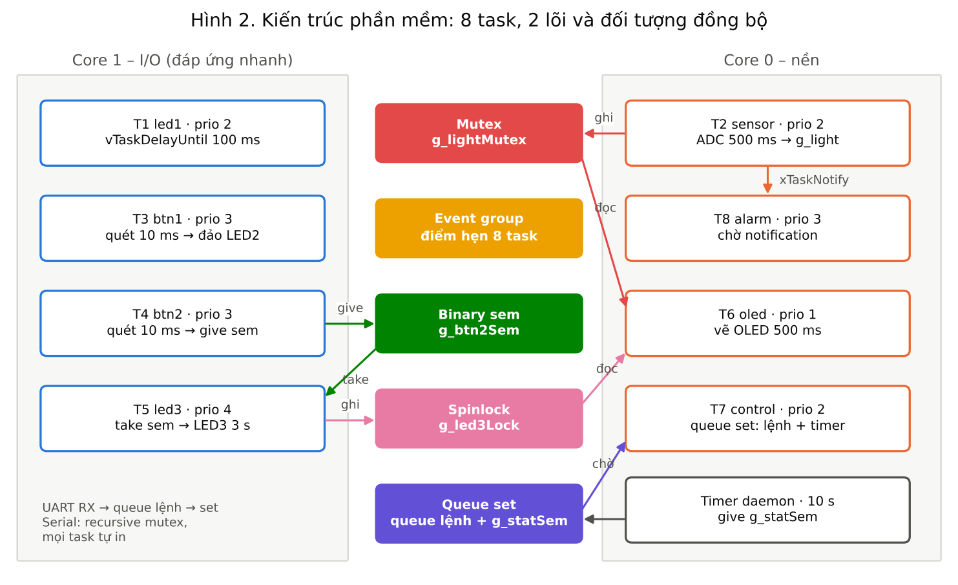
Kiến trúc hoàn chỉnh

Slide 3
Kỹ thuật mới đã áp dụng
1
Queue + queue set
2
Event group
Task 7 chờ cùng lúc queue lệnh (UART) và semaphore của timer
xEventGroupSync: 8 task qua điểm hẹn
3
Task notification
4
Recursive mutex
T2 → T8, eSetValueWithOverwrite, có trễ 25/35 %
Bảo vệ Serial; Task 7 giữ suốt bảng stat vẫn gọi app_log được
5
Suspend / resume / prio
6
Software timer + giám sát
lệnh s n, r n, p n x qua Serial
10 s give semaphore → Task 7 in heap; lệnh stat: trạng thái, stack

Slide 4
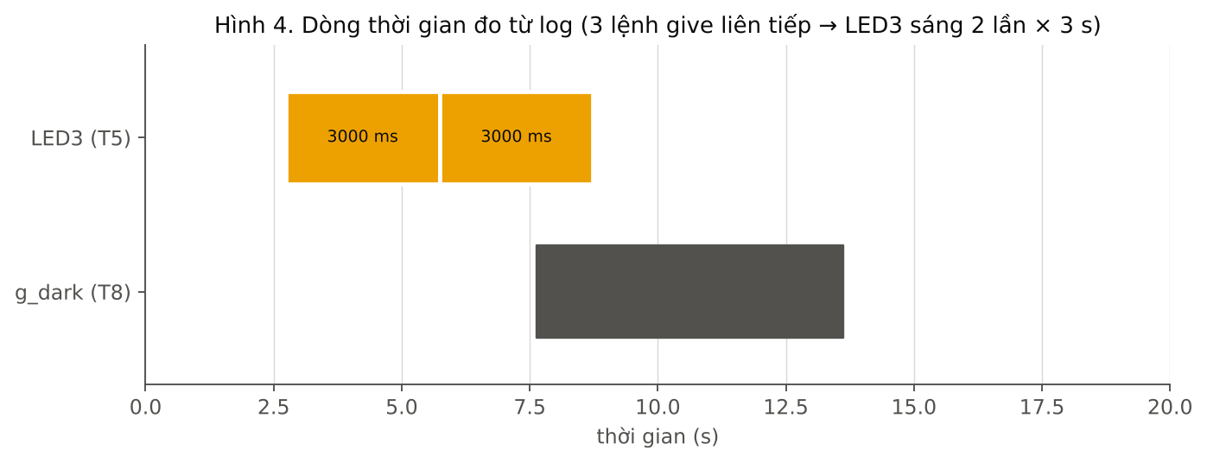
Kết quả đo
3000 ms
0
6,9 %
≥1,4 KB
LED3 mỗi lượt (2/2 lượt)
log bị bỏ (drop)
RAM (22,5 KB)
stack dư nhỏ nhất

Slide 5
Lỗi tìm được và cách sửa
Stack gần cạn
Nhấn giả lúc khởi động
Lệnh stat: T5, T8 chỉ còn ~650 B / 2048 B
Nguyên nhân: vsnprintf trong app_log()
Sửa: tăng lên 3072 B → còn ≥ 1,4 KB
Nút ở mức thấp khi bật nguồn bị tính 1 lần nhấn → LED3 tự sáng
Sửa: lấy mức thật của chân làm mức ổn định ban đầu

Slide 6
Hoàn thành project cá nhân
Đủ 6 task của đề + Task 7, Task 8, software timer
Report nộp tuần sau: lý thuyết FreeRTOS + phân tích code, mỗi ý kèm minh chứng
Mã nguồn: github.com/Astronaut216/rtos-freertos-esp32s3

